Slide 1
Chap. 21 – Les risques liés aux échanges internationaux
3. Moyens de paiement et garanties de paiement à l’international
On distingue les instruments de paiement classiques
et ceux qui exigent la remise de documents spécifiques
pour sécuriser la PME exportatrice et l'acheteur étranger.

Slide 2
3.1. Les instruments de paiement classiques
 | Avantages | Inconvénients
Chèque | Simplicité en France | Risque de perte, vol ou falsification Règlementations différentes selon les pays.
Carte bancaire | Simplicité en cas de vente à un particulier | Peu utilisée entre entreprises.
Virement SWIFT ou SEPA | Rapidité Sécurisation du transfert Faible coût | Risque de non-paiement si l'acheteur étranger ne donne pas l'ordre de virement à sa banque
Lettre de change | Possibilité de moduler la date d'échéance Escompte possible en cas de problème Réduction du risque si aval de la banque | Risque d'impayé, de vol ou de perte Risque de change pendant les délais nécessaires à l'encaissement.

Slide 3
3. Moyens de paiement et garanties de paiement à l’international
3.2. Les techniques documentaires
Le crédit documentaire ou credoc
Cette technique fait intervenir les banques du vendeur et de l'acheteur. L'acheteur reçoit le contrat, le document de transport et les documents douaniers, lui permettant de dédouaner la marchandise, uniquement en échange de son paiement .
Avantages | Inconvénients
L'acheteur ne peut pas retirer les marchandises avant d'avoir réglé la facture à la banque. | L’acheteur peut ne pas payer et ne pas se présenter au retrait des marchandises, qui auront alors été inutilement expédiées.

Slide 4
Le crédit documentaire ou credoc
Les étapes (voir schéma diapo suivante)
Conclusion du contrat
L'acheteur transmet à sa banque les contrats et fait une demande d'ouverture du crédit documentaire du vendeur.
La banque de l'acheteur (banque émettrice) émet le crédit et le transmet par virement à la banque de l’exportateur.
La banque de l’acheteur avise le vendeur de l’ouverture d’un crédit documentaire en sa faveur => la PME bénéficie de l'engagement de la banque de l'acheteur.
Le vendeur expédie les marchandises.
Le vendeur remet à sa banque les documents requis (documents commerciaux, de transport, douaniers...) qui les vérifie puis les transmet à la banque de l'acheteur.
La banque de l'acheteur reçoit les documents, les vérifie à nouveau et règle la banque du vendeur, débite son client et lui remet les documents lui permettant de retirer les marchandises.

Slide 5
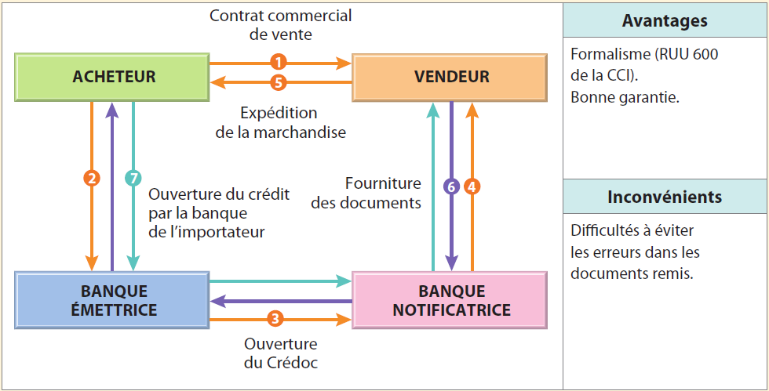
Le crédit documentaire ou credoc

Slide 6
4. Moyens de paiement et garanties de paiement à l’international
3.2. Les techniques documentaires
La remise documentaire
La remise documentaire est une technique de paiement par laquelle le vendeur (l’exportateur) mandate sa banque pour remettre les documents nécessaires à l’acheteur (l’importateur) contre paiement de la marchandise.
La remise est l’inverse du crédit documentaire, avec lequel une banque s'engage à̀ payer l'exportateur si les documents présentés sont conformes.

Slide 7
3.2. Les techniques documentaires
La remise documentaire
La remise peut prendre deux formes :
remise contre paiement : les documents ne sont remis au client que contre paiement immédiat ;
remise contre acceptation d’un effet de commerce tiré par l’exportateur à une échéance convenue. Le vendeur accorde alors un délai de paiement à l’acheteur et supporte le risque de paiement.
Les banques interviennent en tant que mandataires de leurs clients : elles s'engagent uniquement à exécuter leurs instructions, sans apporter de garantie de paiement.
Avantage | Inconvénient
La procédure est plus souple que le crédit documentaire et le coût bancaire est faible. | En cas de désistement de l'acheteur, la marchandise est immobilisée. Le vendeur devra l’écouler localement ou la rapatrier à ses propres frais. Cette pratique peut favoriser une renégociation des prix systématique, une fois les biens débarqués dans le pays destinataire.

Slide 8
3. Moyens de paiement et garanties de paiement à l’international
3.2. Les techniques documentaires
La lettre de crédit stand-by
C'est une garantie de paiement dans laquelle une banque s'engage à payer la PME exportatrice si l'acheteur étranger ne règle pas la facture à l'échéance.
Avantages | Inconvénients
Garantie que la banque de l'acheteur étranger se substituera à lui s'il est défaillant, à condition que l'exportateur présente les documents prouvant l'existence de la créance. | Peu utilisée en dehors des pays anglo-saxons. Coûts à faire supporter à l'acheteur.

